Slide 1
ИЗУЧЕНИЕ ФИЗИКО-ХИМИЧЕСКИХ СВОЙСТВ БЕЛКОВЫХ ЧАСТИЦ, ВЫДЕЛЕННЫХ ИЗ ФАСОЛИ Тверской государственный технический университет, Тверь, Россия Кафедра биотехнологии, химии и стандартизации
Базулева В.А.
bazvik@list.ru
Научный руководитель: к.б.н., доцент, Прутенская Е.А.

Slide 2
Актуальность исследования:
Используется растительное сырье – возобновляемый природный ресурс с высоким содержанием белковых веществ.
Применяются эффективные методы – экстракция в ультразвуковом поле, вакуум-фильтрование, центрифугирование.
Ингибиторы возможно использовать вместо гербицидов для обработки зерна при его длительном хранении.
Возможно включение белковых ингибиторов в комплекс биологических добавок.

Slide 3
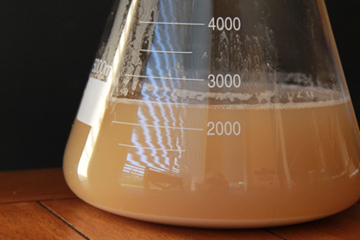
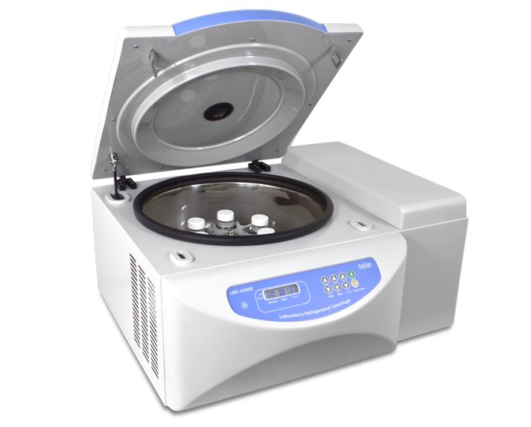
Этапы технологического процесса
Использование недорогостоящих реактивов для получения целевого продукта;
Применение нескольких ступеней фракционирования – экстракция, фильтрование, центрифугирование;
Сохранение биологической активности белковых веществ, так как процесс ведется при пониженной температуре
Измельчение сырья
Экстракция буферным раствором с применением ультразвука/без УЗ
Центрифугирование
Очистка от жиров и фенолов
Сушка белковых веществ и крахмала

Slide 4
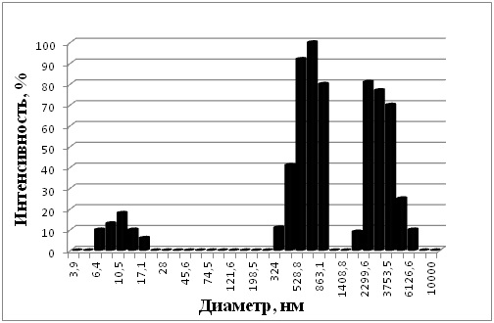
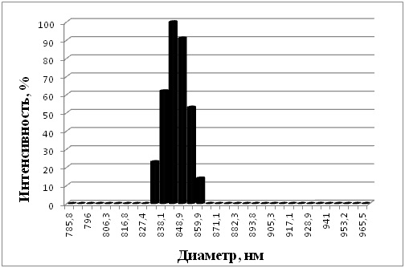
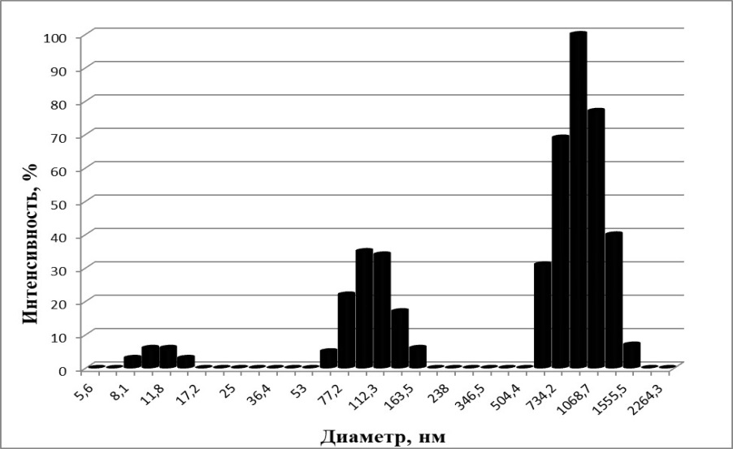
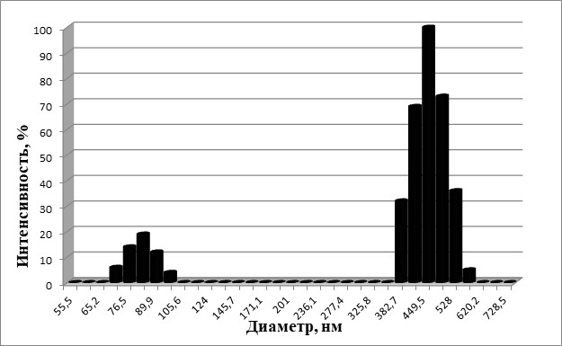
Результаты исследования размеров белковых частиц
частицы в растворе альбумина под углом 90º
частицы в растворе альбумина под углом 15º
частицы в растворе белка фасоли под углом 90º
частицы в растворе белка фасоли под углом 90º
(ультразвуковое воздействие 15 минут)

Slide 5
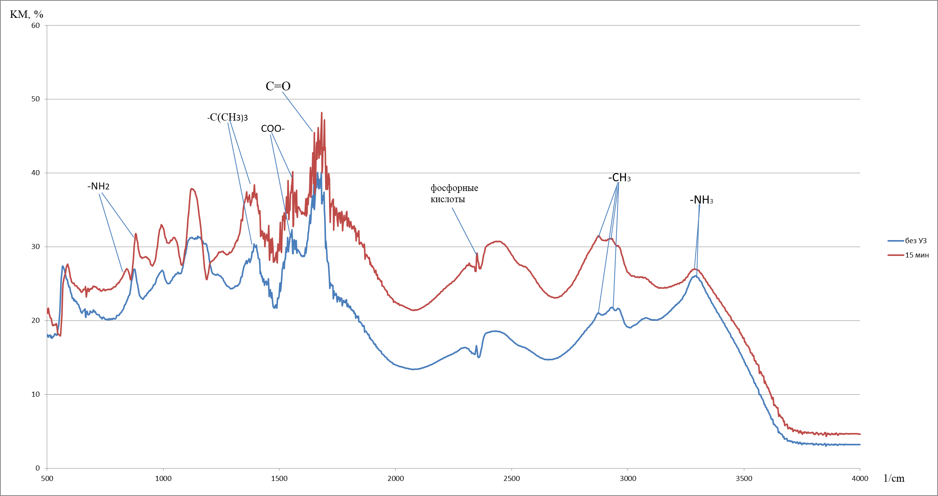
Физико-химические характеристики белковых ингибиторов
Кривая ИК-спектров белков частиц, полученных без ультразвукового воздействия
Кривая ИК-спектров белков частиц, полученных при УЗ-обработки в течение 15 минут

Slide 6
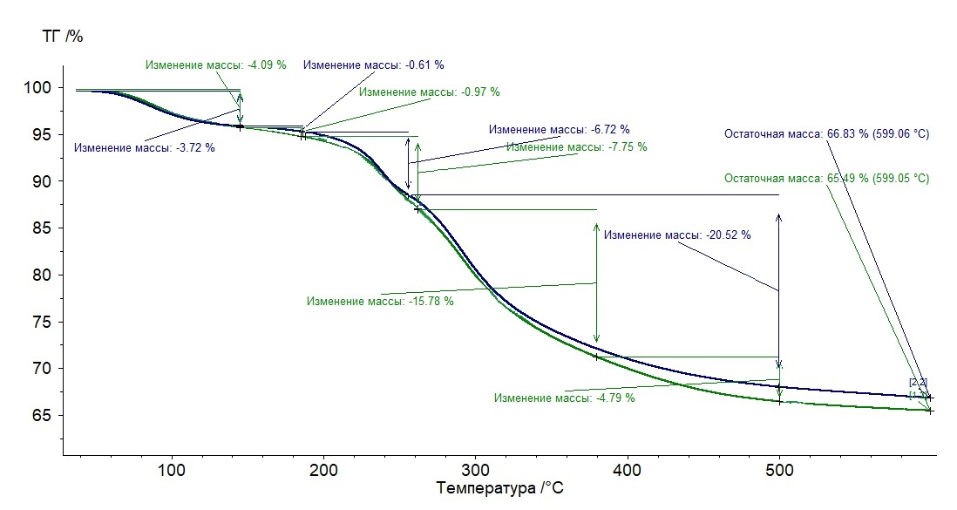
Физико-химические характеристики белковых ингибиторов
[1.2] –белковые ингибиторы, полученные без ультразвука
[2.2]-белковые ингибиторы, полученные с ультразвуком в течение 15 минут

Slide 7
Заключение
Был изучен химический состав белковых веществ из фасоли (белок 89.0±1%, липиды 0.5±0.01%, крахмал 0%).
Ультразвуковая экстракция изменяет размеры частиц (уменьшение с 620 нм до 380 нм) тем самым увеличивает ингибиторную активность с 5 ед/г до 25 ед/г, то есть белковые вещества становятся более реакционноспособными.
УЗ-воздействие изменяет структуру белковых веществ, появляются разнообразные химические группировки: карбоксильный анион (1590-1600 см⁻¹), гидрофосфатные группировки Р-О-Н (~1050 см⁻¹), группы NH₃ (~3280 см⁻¹), увеличивается количество метильных групп CH₃ (~2900 см⁻¹).
Фазовый переход при 120°С характеризует удаление коротких цепей, при 500°С происходит потеря 20-21% массы – возможно удаление липидных фракций из общей массы белка.

